Slide 1
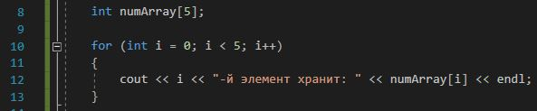

Вывести содержимое неинициализированного массива (“мусор”) из 5 элементов.

Slide 2
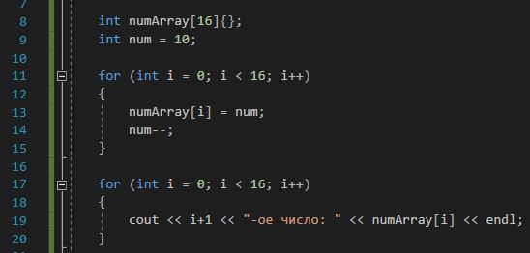
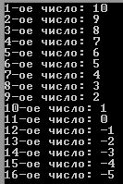
Заполнить массив числами от 10 до -5. Вывести все элементы массива.

Slide 3
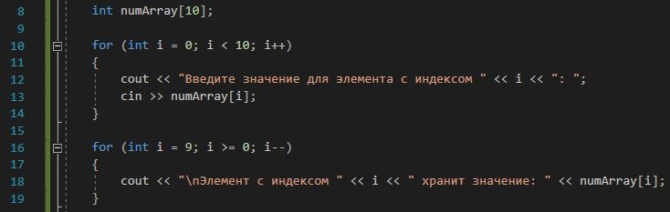
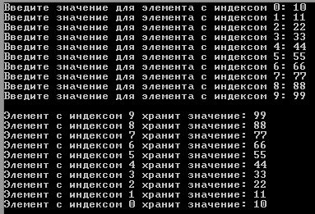
Вывести элементы массива на экран в обратном порядке.

Slide 4
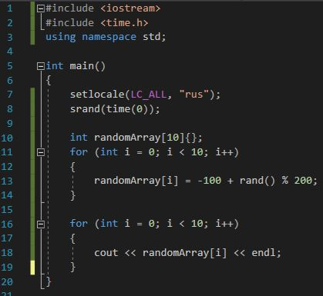

Создать массив из 10 элементов. Выполнить заполнение массива случайными числами (от -100 до 100). Вывести массив.

Slide 5
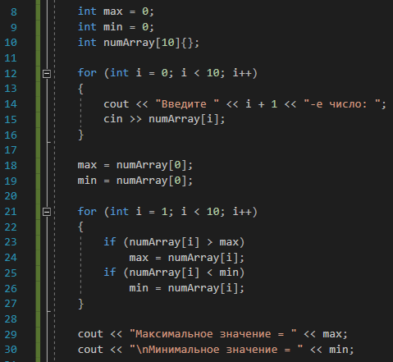
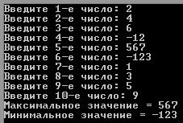
Получить от пользователя значения для массива из 10 элементов.
Вывести наименьший и наибольший элементы массива.

Slide 6
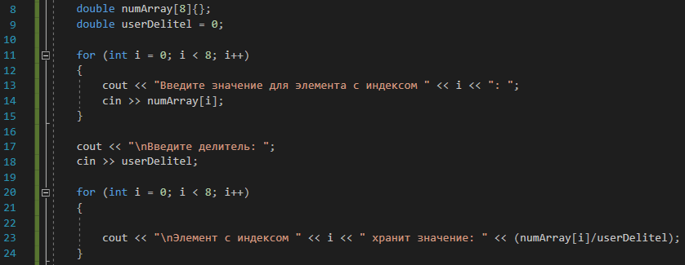
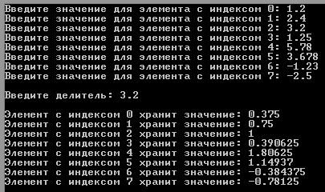
Создать массив для хранения 8 вещественных чисел, получить значения элементов от пользователя. Затем каждый элемент массива разделить на значение, введенное пользователем. Вывести получившийся массив.

